Slide 1
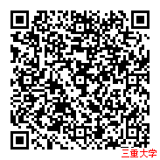
三重大学環境ウェブアイデアコンテスト
一次審査用アイデアシート
学籍番号： メールアドレス E-mail： 氏名：
〈チームで応募する場合は全員の氏名と所属を記入ください〉
他校大学名・会社名または学籍番号： 氏名：
他校大学名・会社名または学籍番号： 氏名：
他校大学名・会社名または学籍番号： 氏名：
他校大学名・会社名または学籍番号： 氏名：
一次審査応募締切 2016年9月5日（月）12:00
一次審査応募先 下記コンテスト専用ページ
審査結果発表 2016年9月12日（月） 合格者へメール配信
アイデアからどのような効果が期待できますか？
ＱＲコード
問い合わせ先 E-mail：shien@gecer.mie-u.ac.jp （コンテスト詳細及びスケジュールは下記専用ページにてご確認ください）
コンテスト専用ページ URL http://portal.mie-u.ac.jp/moodle2/course/view.php?id=1862

